Slide 1


VELKOMMEN TIL
KNX-DAGEN 2024

Slide 2


KNX på uddannelsen
Susanne Winther-Jørgensen
Syddansk Erhvervsskole – Odense
KNX træningscenter med 439 basickursus-certificeringer siden 22 april 2013
Notes:
439 knx certificeret

Slide 3
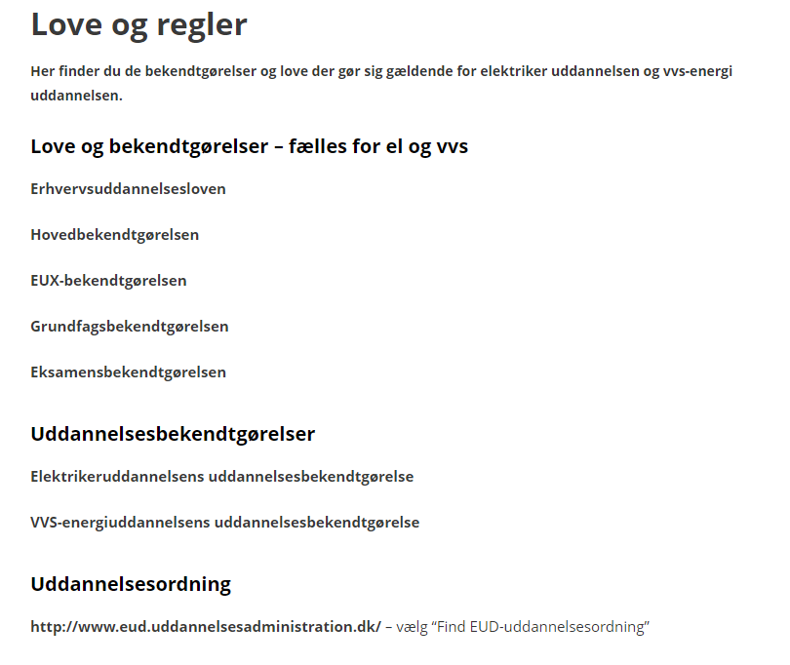
Hvem bestemmer hvordan elektrikeruddannelse er stykket sammen
Børne- og undervisningsministeriet
Laver overordnet rammerne.
Det faglige udvalg for elektrikeruddannelsen som består af Dansk El-Forbund og TEKNIQ Arbejdsgiverne bestemmer indholdet
  EVU er El- og Vvs-branchens Uddannelsessekretariat for TEKNIQ Arbejdsgiverne, Dansk El-Forbund og Blik- & Rørarbejderforbundet.
Skolerne planlægger undervisningen udefra fagets målpinde
Notes:
Uddannelsespolitiske udvalg
Der er nedsat ét uddannelsespolitisk udvalg for elektrikeruddannelsen. Medlemmerne udpeges af henholdsvis TEKNIQ Arbejdsgiverne og Dansk El-forbund.
Udvalget består af en række virksomhedsrepræsentanter, medarbejdere fra TEKNIQ Arbejdsgiverne samt repræsentanter fra Dansk ledelse. EVU er sekretariat for begge uddannelsespolitiske udvalg.
Dte uddannelsespolitiske udvalg har til opgave at drøfte strategiske temaer, der kan sætte retning for udviklingen af elektrikeruddannelsen henholdsvis vvs-energiuddannelsen og de efter- og videreuddannelsestilbud, der er behov for i fremtiden.

Slide 4
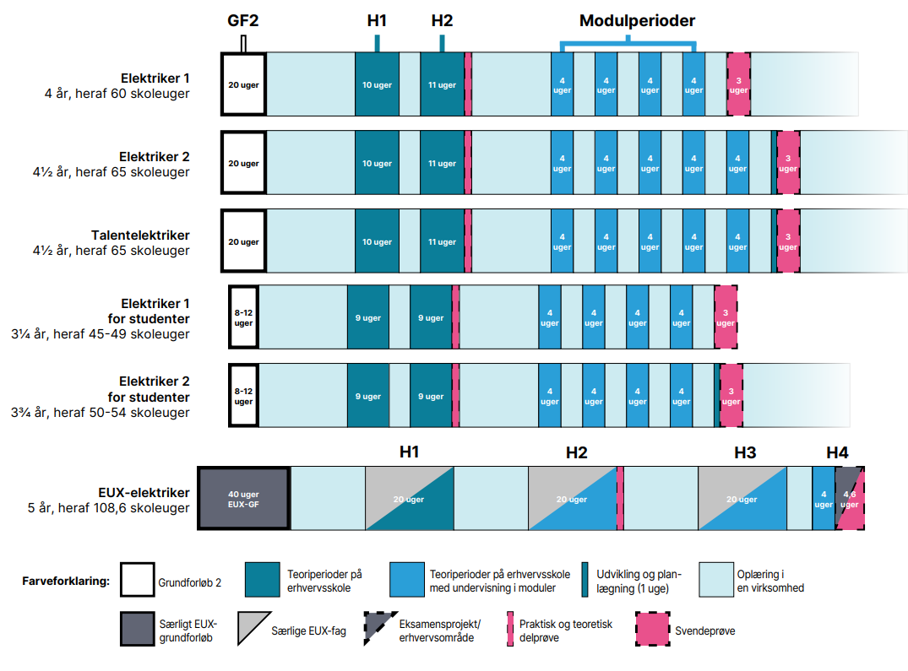
Notes:
Elektrikeruddannelsen er en 4-4½-årig erhvervsuddannelse, der består af en kombination af skoleperioder og oplæring i en virksomhed.
Uddannelsen består af:
Et grundforløb på 20 uger
Den fælles del af hovedforløbet på i alt 21 uger
4 eller 5 fagmoduler af 4 ugers varighed
Mellem skoleperioderne, som i alt udgør 60-65 uger, er du i oplæring i en virksomhed. Der er typisk 6-8 måneder mellem skoleopholdene.
Opbygning før 1. august 2023
For lærlinge, der er startet på elektrikeruddannelsen før 1. august 2023, består uddannelsen af:
Et grundforløb på 20 uger
1 hovedforløb på 16 uger
4 eller 5 fagmoduler af 4 ugers varighed
Mellem skoleperioderne, som i alt udgør 55-60 uger, er du i oplæring i en virksomhed. Der er typisk 6-8 måneder mellem skoleopholdene.

Slide 5
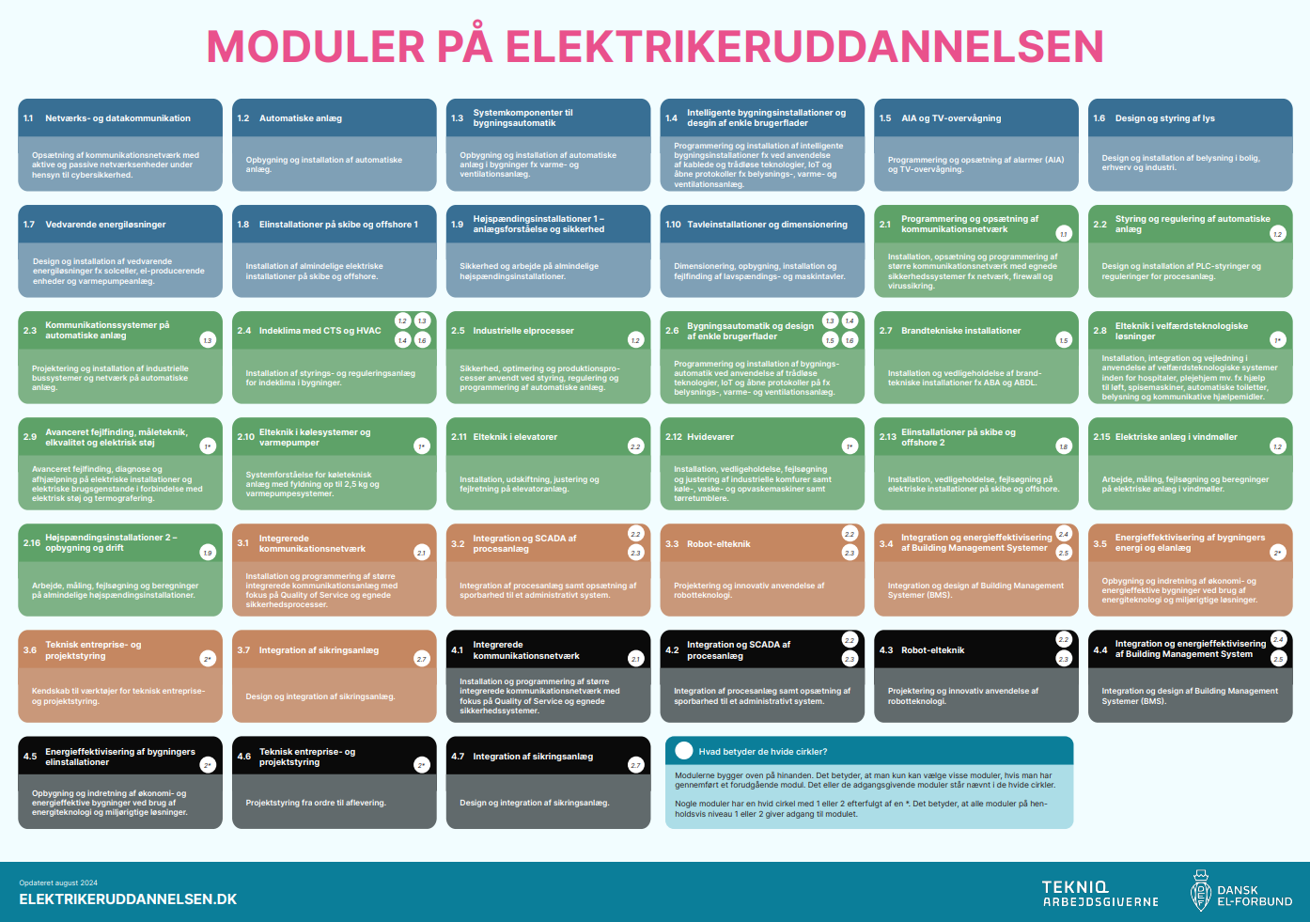
Notes:
De sidste 2-2½ år af uddannelsen bygges op omkring 32 valgfrie moduler af 4 ugers varighed hver. Her skal du i samarbejde med din oplæringsvirksomhed vælge 4-5 moduler. Modulerne er din mulighed for at specialisere dig i en bestemt retning inden for bygningsautomatik, offshore, højspænding eller andre spændende fagområder.

Slide 6
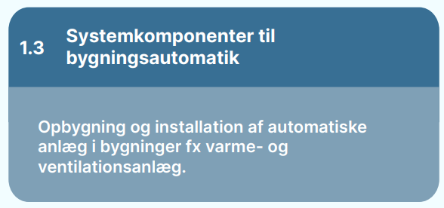
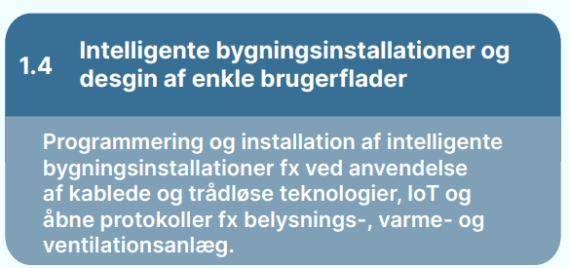
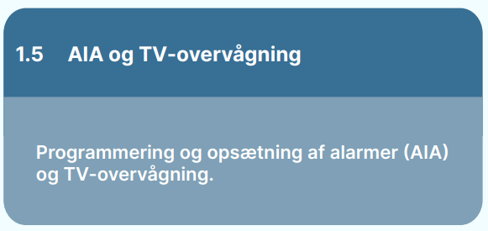
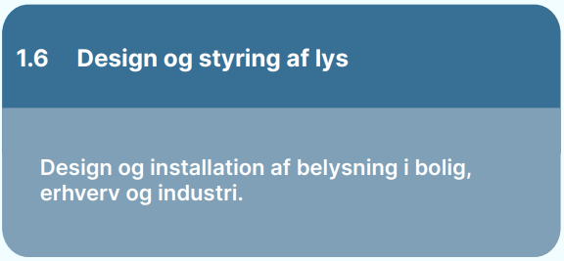
Hvilke moduler fører til M2.6
10. udgave af Den Store Blå - historisk (ipaper.io)

Slide 7
Målpinde M2.6 Bygningsautomatik og design af enkle brugerflader
Lærlingen kan redegøre for PoE, IoT, trådløse teknologierne og åbne protokoller anvendt ved bygningsautomatik, herunder også forskellen på central- og decentral bygningsautomatik.
Lærlingen kan selvstændigt installere, måle, afprøve, fejlfinde, programmere og konfigurere på bygningsautomatik samt teknologisk passende grafiske brugerflader, fx software på pc.
Lærlingen har kendskab til reguleringsteknik og kan indregulere og energioptimere bygningsautomatik.
Lærlingen kan selvstændigt opsætte fjernopkobling og foretage Cybersikker fjernovervågning og fjernbetjening samt fejlfinding og om-konfigurering af eksisterende bygningsautomatik.
Lærlingen skal gennemføre de mål, som er rettet mod KNX-basisprøven, dog uden at gennemføre selve prøven.
Lærlingen har kendskab til dataopsamling og kan anvende de relevante data i henhold til eventuelt gældende lovgivning.
Lærlingen kan redegøre for og anvende relevante love, regler og standarder i forhold til valgmodulet, samt anvende it til relevant informationssøgning.
Lærlingen kan anvende relevant fagterminologi på engelsk med samarbejdspartnere og brugere.
Lærlingen kan anvende innovative processer for at skabe den bedst mulige løsning i forhold til valgmodulet.
Lærlingen kan selvstændigt udføre måling, fejlfinding, dokumentation og kvalitetssikring i forhold til ovenstående læringsmål.
Lærlingen har kendskab til arbejdsmiljø- og sikkerhedsmæssige forhold, der er relevante for valgmodulet

Slide 8
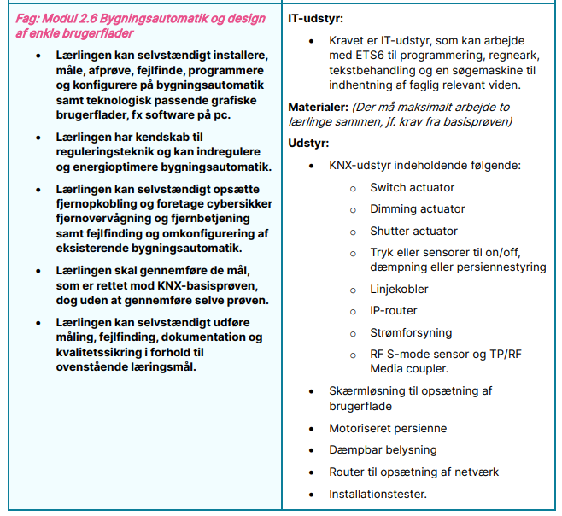
Fagligt udvalg har september 2024 lavet en vejledende udstyrsliste
Udstyrslisten - (evu.dk)
Notes:
Fagligt udvalg har lavet en vejledende udstyrsliste som en hjælp til at omsætte kompetencemål til læring, og som beskriver, hvordan materialer og udstyr skal være tilgængeligt for elever og lærlinge under forskellige bedømmelseskriterier.

Slide 9
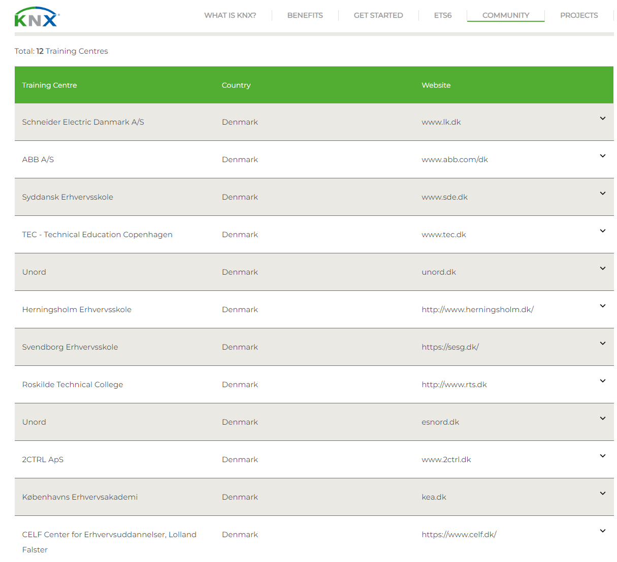
Bliver lærlingene certificeret?

Slide 10
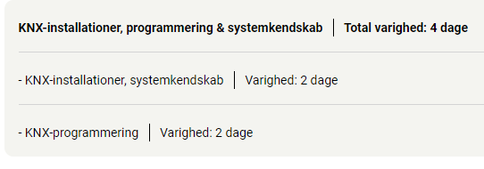
AMU og KNX
Efter kurset har deltageren systemkendskab til KNX og kan programmere KNX-installationer.
Det betyder:
  Deltageren har en grundlæggende forståelse for intelligente installationer med KNX, herunder muligheder og begrænsninger, og kan vejlede kunder om KNX-systemets anvendelsesmuligheder.
  Deltageren har ud fra de gældende love og regler samt normer for KNX-systemets netværkstopologi, kendskab til planlægningen, opbygningen og kvalitetssikringen af en mindre KNX-installation.Ved hjælp af programmeringssoftwaren ETS, kan deltageren foretage simpel programmering, samt idriftsætte og dokumentere en mindre KNX- installation.
  Deltageren kan selvstændigt opbygge KNX-installationer med flere linjer og anvende programmeringssoftwaren ETS til lokalisering af fejl og fejlfinding på KNX- installationer. Endvidere kan deltageren programmere og indstille programparametre på KNX- installationer til bygninger.
Se mere her
Notes:
KNX-installationer, programmering & systemkendskab (48952-) (amukurs.dk)

Slide 11
VELKOMMEN TIL
KNX-DAGEN 2024

Slide 12

Certificeringskurser.
John Hegelund
Product Marketing Specialist Electrification – Smart Building.
ABB A/S
Notes:
439 knx certificeret

Slide 13
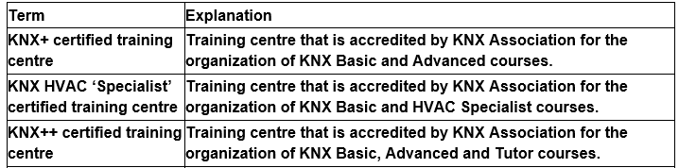





Tiltrække opmærksomhed, informere hurtigt, engagere, skille
sig ud.
KNX Certificeringskurser
Krav for godkendelse til de enkelte træningscenter
KNX træningscenteret skal være godkendt med de krav som KNX Associations stiller til et træningscenter
  KNX-træningscentre følger et minimumssæt af krav:
    Minimum 1 Tutor tilknyttet
    Træningscenteret skal minimum eje 2 faste eller mobile træningstavler
    Ekstra træningstavler må ikke lejes fra andre træningscenter
    Højst 2 elever pr. træningstavle
    Minimum 1 stk. ETS 6 professionel til underviser, elever må gerne bruge ETS Lite

Slide 14
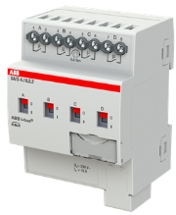
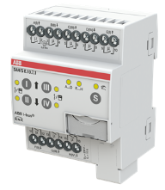
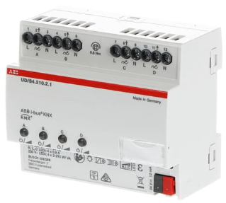
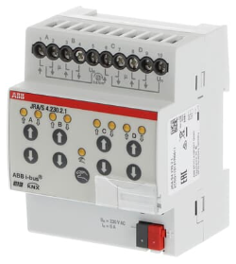
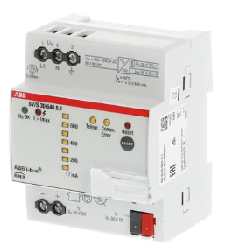
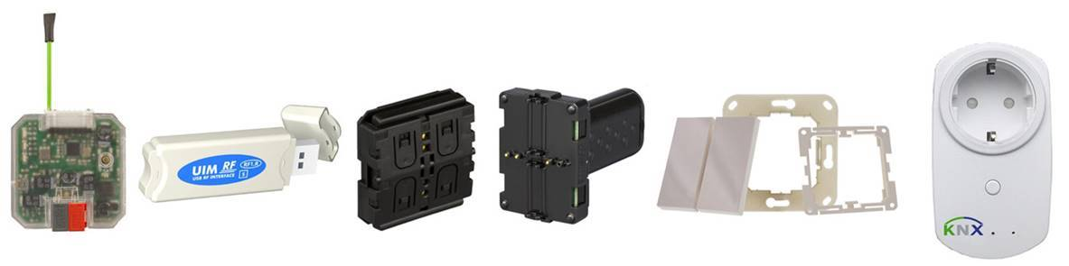
Tiltrække opmærksomhed, informere hurtigt, engagere, skille
sig ud.
KNX Certificeringskurser
Krav for godkendelse til de enkelte træningscenter
Udstyres krav / Basic kursus
Udgangsmodul
Lysdæmper
Persienne modul
Ovenstående moduler må gerne være et combi modul
KNX tryk som kan parameteres til at styr følgende: 'switch', 'relative dimming' and 'drive control (shutter)’
Linjekobler (TP -> TP) eller TP ->RF)
KNX Strømforsyning
Minimum 1 stk. KNX RF S-mode sensor og 1 stk.

Slide 15
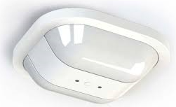
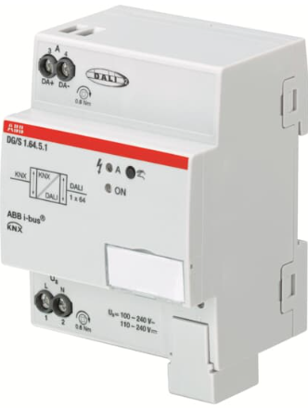
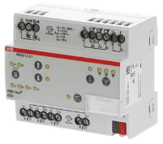
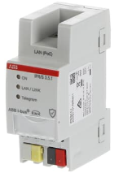
Tiltrække opmærksomhed, informere hurtigt, engagere, skille
sig ud.
KNX Certificeringskurser
Krav for godkendelse til de enkelte træningscenter
Udstyres krav tillæg til basic ved / Advanced kursus
Individuel rumcontroller (Rumtemperatur styring, dagslysregulering)
Fan coil modul
Logik modul (selvstændig modul eller indbygget i andre moduler)
Indgangsmoduler med ledningsovervågning/alarmsystem med KNX certificeret KNX-interface
Vejrstation
KNX/Dali gateway
KNX IP Secure router
Anbefaler brug af RF eller TP Secure produkter

Slide 16
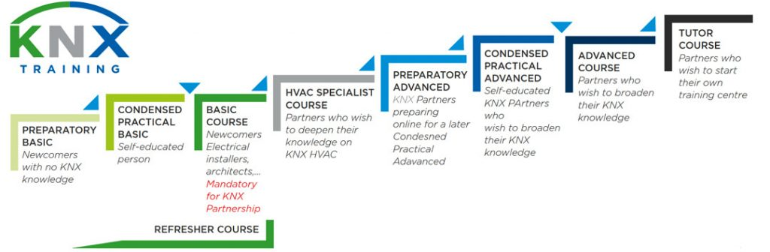
Tiltrække opmærksomhed, informere hurtigt, engagere, skille
sig ud.
KNX Certificeringskurser
Standardiseret kurser i forskellige niveauer

Slide 17
Tiltrække opmærksomhed, informere hurtigt, engagere, skille
sig ud.
KNX Certificeringskurser
Minimums krav for undervisning, beståelse af eksamen
 | Partner course | Partner course | Special course | Tutor course | Advanced partner course | Advanced partner course
 | Basic | Condensed Basic | HVAC | Tutor | Advanced | Condensed Advanced
Number of True/False statements | 100 | 100 | 20 | 100 | 25 | 25
Theory exam: scoring method | * | * | * | * | * | *
Practical exam | Planning, commissioning and diagnostics of a predetermined KNX project. | Planning, commissioning and diagnostics of a predetermined KNX project. | - | - | Error finding, telegram/device analysis, project design | Error finding, telegram/device analysis, project design
Duration Theory exam | 1,5h | 1,5h | 20 min. | 2,5h | 30 min. | 30 min.
Duration Practical exam | 1,5h | 1,5h | - | - | 2h | 2h
Pass rate | 50 % | 60 %** | 50 % | 60 % | 50 % | 60 %**
KNX Certificate issued by KNX | Yes | Yes | Yes | Yes | Yes | Yes
KNX Certificate issued by training centre (optional)*** | Yes | Yes | Yes | Yes | Yes | Yes
Attendance confirmation**** | Yes | Yes | Yes | Yes | Yes | Yes
Total Course F2F incl. exams | Min. 30h | Min. 15h | Min. 12h | Min. 18h | Min. 30h | Min. 15h

Slide 18
Tiltrække opmærksomhed, informere hurtigt, engagere, skille
sig ud.
KNX Certificeringskurser
Hyppighed af kurser for at opretholde en ordrenlig kvalitet af udbudte kurser
  • KNX certificeret træningscenter bør organisere mindst 4 KNX Basic-kurser årligt
  • KNX+ certificeret træningscenter bør organisere mindst 2 KNX Advanced-kurser årligt
  • KNX HVAC Specialist certificeret træningscenter bør organisere mindst 2 KNX HVAC Specialist kurser årligt
  • KNX++ certificeret træningscenter bør organisere mindst 1 KNX Tutor kursus årligt

Slide 19
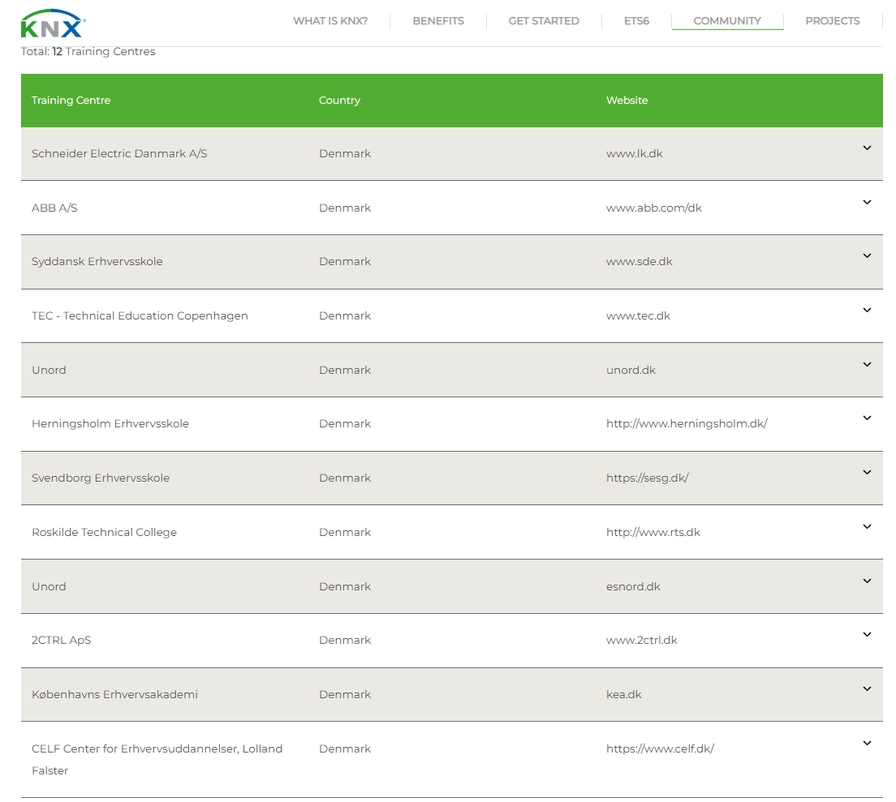
Tiltrække opmærksomhed, informere hurtigt, engagere, skille
sig ud.
KNX Certificeringskurser
KNX certificeret træningscenter i Danmark
Kan findes på hjemmesiden https://www.knx.org/

Slide 20
VELKOMMEN TIL
KNX-DAGEN 2024

